Slide 1


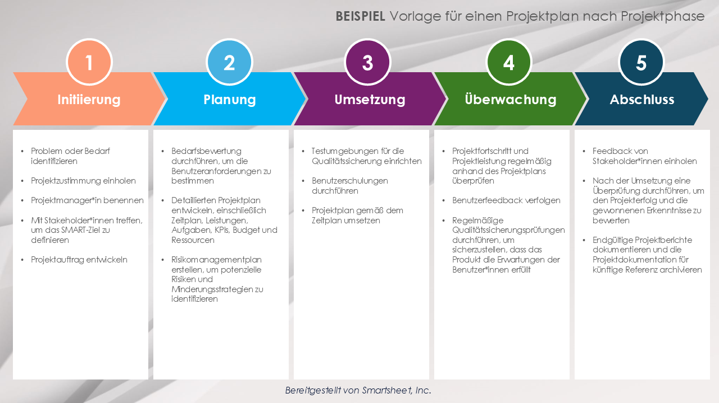
Vorlage für einen Projektplan nach Projektphase
Verwendung dieser Vorlage: Verwenden Sie diese einseitige Vorlage, um Ihr Projekt in den fünf offiziellen Projektmanagementphasen (Initialisierung, Planung, Ausführung, Überwachung, Abschluss) sowie die damit verbundenen Aufgaben visuell darzustellen.
Besonderheiten der Vorlage: Diese Vorlage grenzt die fünf Phasen des Projektmanagements farblich voneinander ab und veranschaulicht die aufeinanderfolgenden Schritte von der Projektinitiierung bis zum Abschluss. Passen Sie die Beispieldaten an Ihr Projekt an und zeigen Sie die Leistungen jeder Phase an. Alternativ können Sie die leere Version herunterladen und Ihre Projektdetails eingeben.

Slide 2
Vorlage für einen Projektplan nach Projektphase
1
2
3
4
5
Phasentitel
Phasentitel
Phasentitel
Phasentitel
Phasentitel
Beschreibung
Beschreibung
Beschreibung
Beschreibung
Beschreibung
Beschreibung
Beschreibung
Beschreibung
Beschreibung
Beschreibung
Beschreibung
Beschreibung
Beschreibung
Beschreibung
Beschreibung
Beschreibung
Beschreibung
Beschreibung
Beschreibung
Beschreibung
Beschreibung
Beschreibung
Beschreibung
Beschreibung
Beschreibung

Slide 3
BEISPIEL Vorlage für einen Projektplan nach Projektphase
1
2
3
4
5
Initiierung
Planung
Umsetzung
Überwachung
Abschluss
Problem oder Bedarf identifizieren
Projektzustimmung einholen
Projektmanager*in benennen
Mit Stakeholder*innen treffen, um das SMART-Ziel zu definieren
Projektauftrag entwickeln
Bedarfsbewertung durchführen, um die Benutzeranforderungen zu bestimmen
Detaillierten Projektplan entwickeln, einschließlich Zeitplan, Leistungen, Aufgaben, KPIs, Budget und Ressourcen
Risikomanagementplan erstellen, um potenzielle Risiken und Minderungsstrategien zu identifizieren
Testumgebungen für die Qualitätssicherung einrichten
Benutzerschulungen durchführen
Projektplan gemäß dem Zeitplan umsetzen
Projektfortschritt und Projektleistung regelmäßig anhand des Projektplans überprüfen
Benutzerfeedback verfolgen
Regelmäßige Qualitätssicherungsprüfungen durchführen, um sicherzustellen, dass das Produkt die Erwartungen der Benutzer*innen erfüllt
Feedback von Stakeholder*innen einholen
Nach der Umsetzung eine Überprüfung durchführen, um den Projekterfolg und die gewonnenen Erkenntnisse zu bewerten
Endgültige Projektberichte dokumentieren und die Projektdokumentation für künftige Referenz archivieren
Bereitgestellt von Smartsheet, Inc.

Slide 4
HAFTUNGSAUSSCHLUSS Alle von Smartsheet auf der Website aufgeführten Artikel, Vorlagen oder Informationen dienen lediglich als Referenz. Wir versuchen, die Informationen stets zu aktualisieren und zu korrigieren. Wir geben jedoch, weder ausdrücklich noch stillschweigend, keine Zusicherungen oder Garantien jeglicher Art über die Vollständigkeit, Genauigkeit, Zuverlässigkeit, Eignung oder Verfügbarkeit in Bezug auf die Website oder die auf der Website enthaltenen Informationen, Artikel, Vorlagen oder zugehörigen Grafiken. Die Nutzung dieser Informationen erfolgt deshalb auf eigenes Risiko.

